Slide 1
החלום של
הרצל

Slide 2
סיפור חייו:
נולד ב 2 במאי 1860 בבודפשט.
למד בבית ספר יהודי ובמוסדות לימוד שונים.
בשנת 1878 עבר לוינה והחל ללמוד משפטים ולאחר מכן סיים כד"ר למשפטים.
משפט/פרשת דרייפוס.
הנסיעה לארץ ישראל בשנת 1898.
הפגישה עם האפיפיור.
נפטר בשנת 1904 מדלקת ריאות מתקדמת.

Slide 4
החלום...
להרצל היו הרבה חלומות אבל חלומו ומטרתו העיקרית הייתה להקים מדינה יהודית עצמאית אשר תחבר את כל היהודים בעולם ותיתן להם מקום בו יוכלו לחיות ולהתקיים.
על חלום זה הרצל כתב את ספרו "אלטנוילנד".

Slide 5
קשיים בדרך למימוש החלום
הבעיה
1. הוא פעל לבד. לא רק שלא יכל לקבל תמיכה כחלק מגוף- הוא לא זכה לעזרה כספית.
2. כפי שראינו במשפט דרייפוס, ברחבי העולם שררה אנטישמיות רבה- לכן לא רק שהתקשה להשיג תמיכה, עורר את התנגדותם של רבים.
3. גם היהודים עצמם לא תמכו בהרצל, האמינו שהגאולה תבוא בעצמה ואין לדחוק בה- לכן לא זכה לעזרה גם מצד היהודים.
4. התקשורת המוגבלת של אותה תקופה מנעה אפשרות להפיץ את רעיון הציונות בעולם – אלא רק בחלקו.

Slide 6
הערכים בהם הרצל דבק
במהלך כל פעולותיו של הרצל היה הרצל דוגל בראש ובראשונה בכבוד כלפי מנהיגי המדינות האחרות, כלפי מנהיגי היהודים וכלפי היהודים.
הרצל הרגיש ופעל באחריות ודאגה בראש ובראשונה ליהודים ותמיד שם את האינטרסים האישיים שלו כאופציה שנייה.
להרצל היו קשיים רבים בדרך אך לעולם לא זנח את מטרתו והיה נאמן אליה.
הערך הכי גדול שמתאר את הרצל הוא רצון והתמדה. הרצל לעולם לא הפסיק לנסות ולרצות שליהודי העולם תהיה מדינה משלהם.
הרצל היה מנהיג.

Slide 7
הישגים
העלאת המודעות בקרב מדינות העולם לעצם הרעיון שהעם היהודי זקוק
למדינה משלו והגיע הזמן לפתור את בעיית היהודים.
הקים את הקונגרס הציוני הראשון.
כפי שהרצל חזה באמת הייתה: עלייה גדולה לארץ, אינטרס עולמי בהקמת מדינה יהודית, והחשוב מכל –האמונה כי מדינה יהודית תקום.
הרצל הצליח להפוך את התנועה הציונית לתנועה עממית יהודית רחבה ולפרוץ את הזירה הבינלאומית.
הרצל הקים את מוסדות התנועה הציונית ויצר בכך את הכלים הבסיסיים לבניית המדינה היהודית.
הרצל יצר את הייסוד למנהיגות מדינית לעם היהודי (הקונגרסים הציוניים) שיפעלו למימוש יעדי הציונות המדינית בעולם ובארץ ישראל. הקונגרסים יטפלו בקידום האינטרסים של העם היהודי תוך שיתוף פעולה עם האומות.

Slide 8
כישלונות
הרצל פעל כמעט לבדו בזירה המדינית ולא היה מסוגל להתגבר על מכשולים.
הרצל לא הבין את חשיבותה של היהדות הדתית בבניין המדינה היהודית.
הרצל לא העמיק בבעיית הערבים בא"י וכמעט ולא עסק בה..

Slide 9
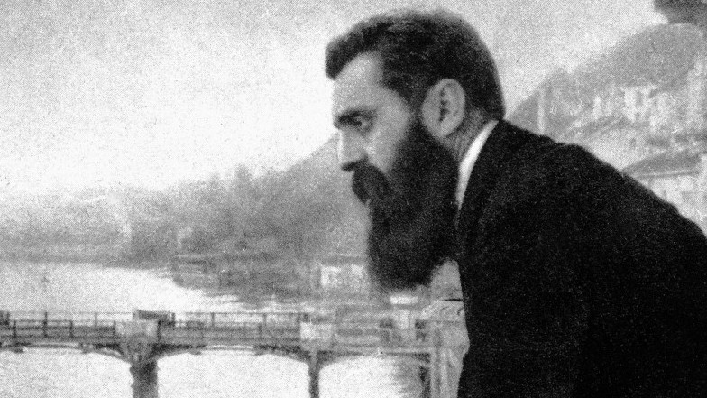
"אם תרצו אין זו אגדה"

